Slide 1

پروژه نهایی درس آنتن ۱ شبیه‌سازی و بررسی آرايهِ خطی از دو قطبی‌های کوچک متقاطع
سروش مس فروش مشهد
شماره دانشجویی : ۸۱۰۱۹۸۴۷۲

Slide 2
فهرست مطالب
آشنایی با آنتن دو‌قطبی متقاطع
آنالیز تئوری
میدان راه دور دو‌قطبی
محاسبه سازه آرایه
تحلیل راستاوری
شبیه‌سازی
کنجکاوی

Slide 3
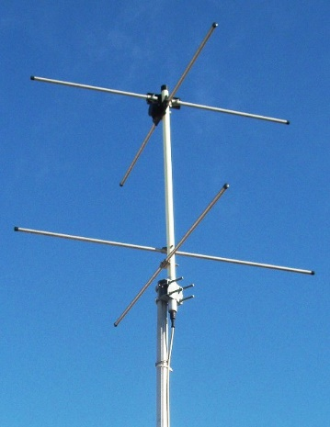
آشنایی با دوقطبی متقاطع
خانواده آنتن‌های رادیویی
قطبش دایروی
مزیت کلیدی
مود‌های کاری

Slide 4

آنالیز تئوری(محاسبه میدان راه دور)
میدان راه دور دو‌قطبی
یادآوری طرح دو‌قطبی نیم موج
دو قطبی هرتز روی محور $x$ و $y$
محاسبه سازه آرایه

Slide 5
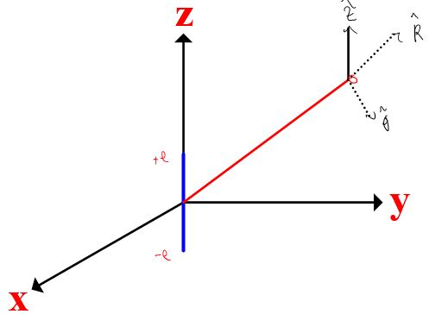

آنالیز تئوری (میدان راه دور دو‌قطبی)

Slide 6
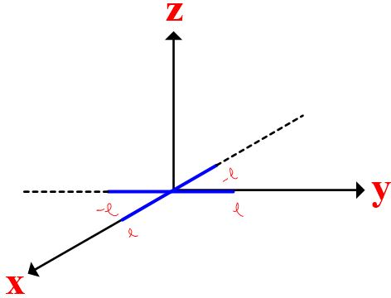
آنالیز تئوری (یادآوری طرح دو‌قطبی متقاطع)

Slide 7
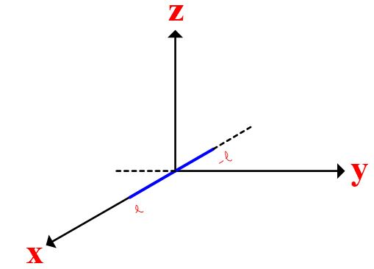



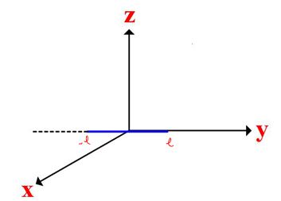




آنالیز تئوری (دو‌قطبی هرتز روی محور$x$ و $y$)

Slide 8

آنالیز تئوری (میدان دو‌قطبی متقاطع)

Slide 9
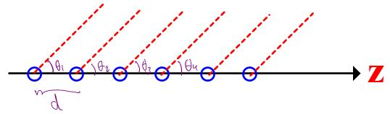


آنالیز تئوری (محاسبه سازه آرایه)
فرض می‌کنیم آرایه روی محور $z$ است.

Slide 10
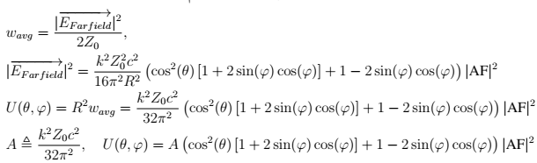
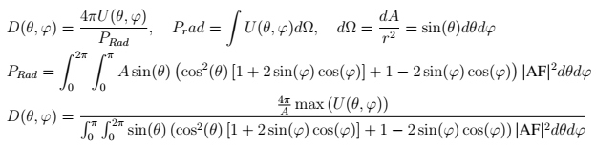
آنالیز تئوری (تحلیل راستاوری)

Slide 11
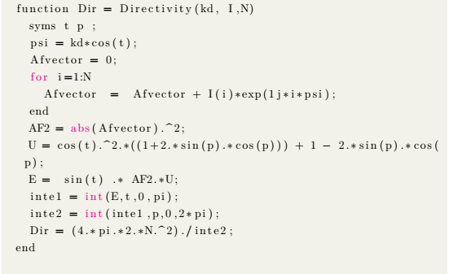
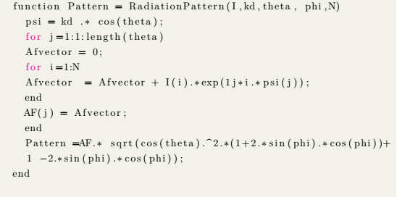
شبیه سازی

Slide 12

نتایج شبیه‌سازی
شبیه سازی برای مقادیر مختلف
$N$
جریان‌های تحریک متفاوت
$φ$ های متفاوت
فواصل متفاوت

Slide 13
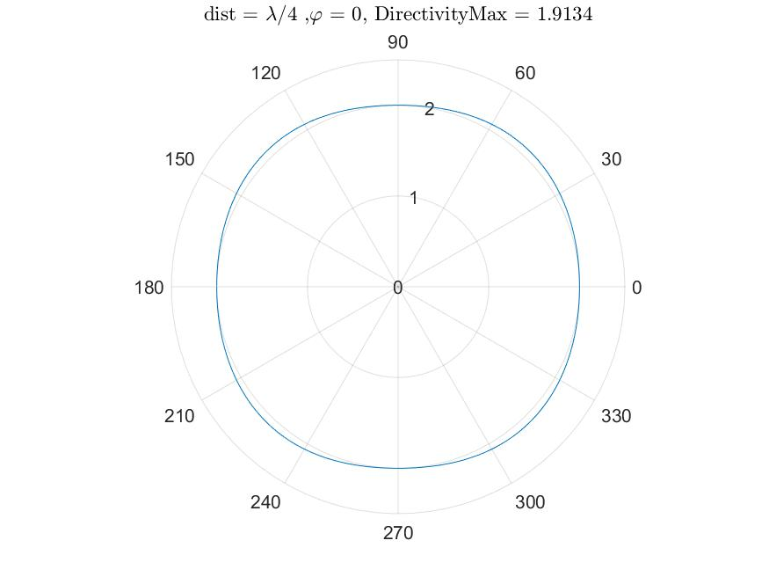
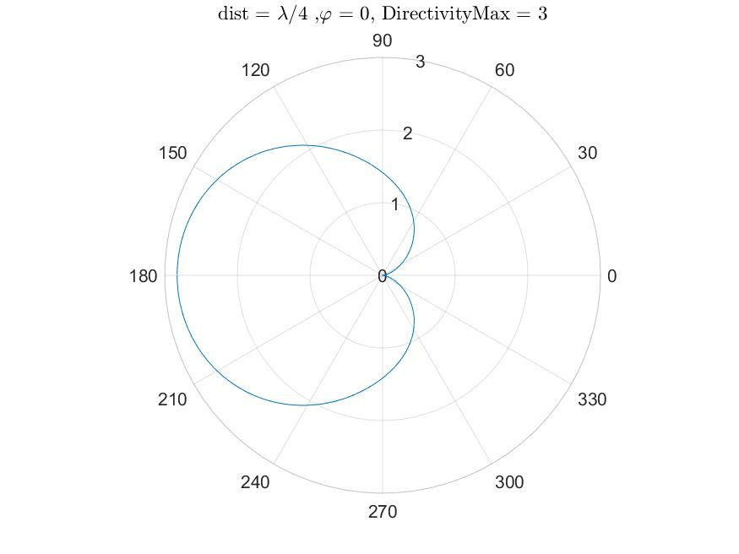
نتایج شبیه‌سازی

Slide 14
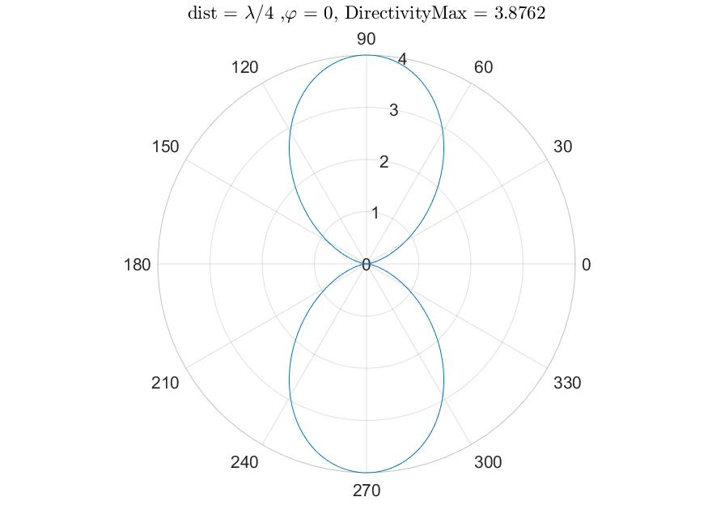
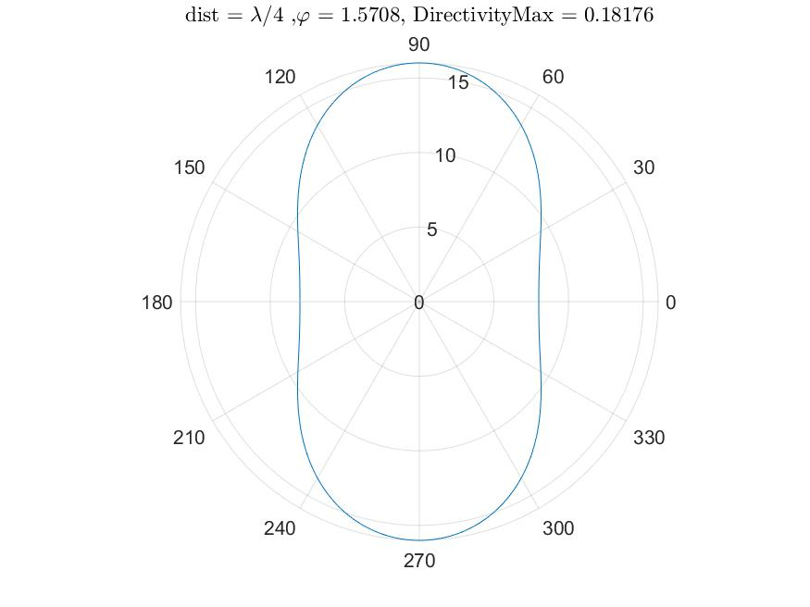
نتایج شبیه‌سازی

Slide 15
نتایج شبیه‌سازی

Slide 16
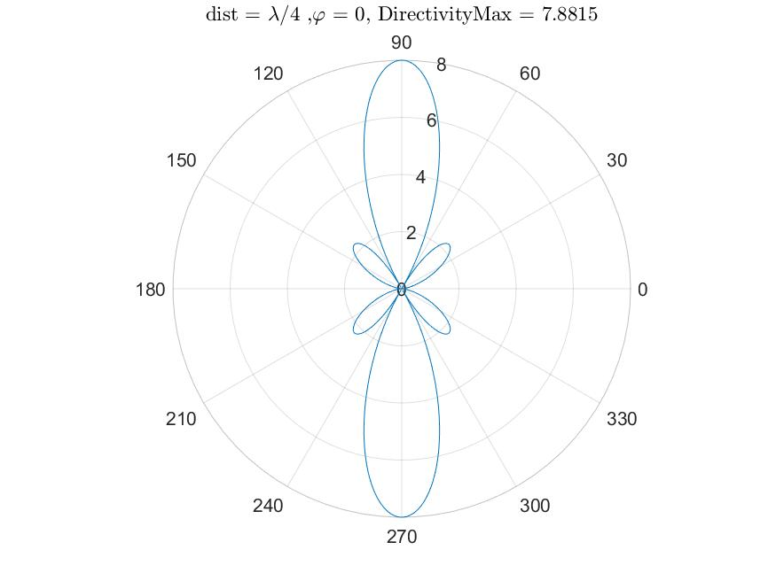
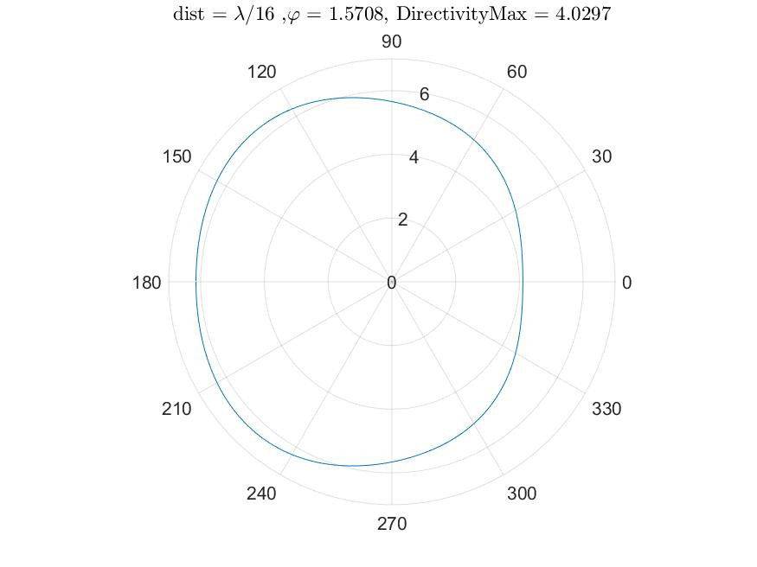
نتایج شبیه‌سازی

Slide 17
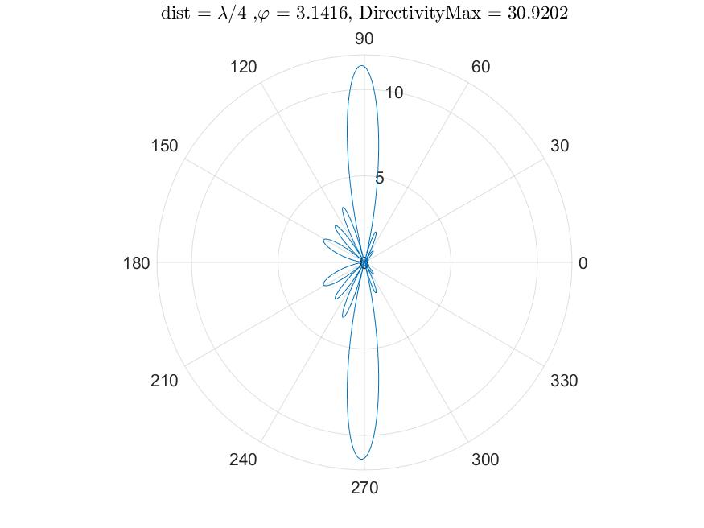
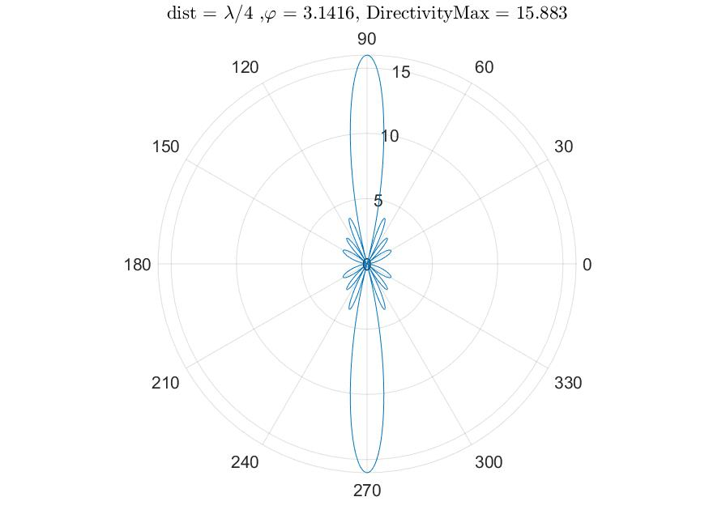
نتایج شبیه‌سازی

Slide 18
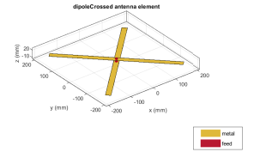
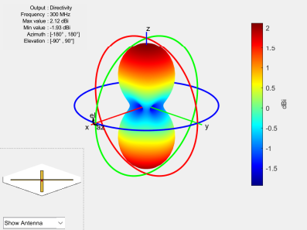
کنجکاوی

Slide 19
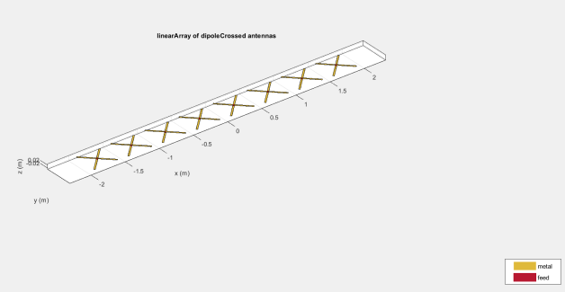
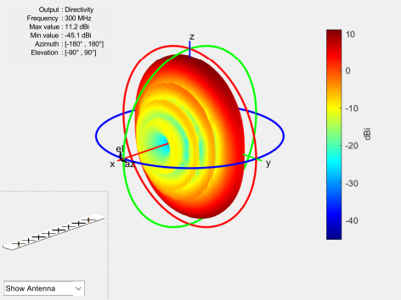
کنجکاوی

Slide 20
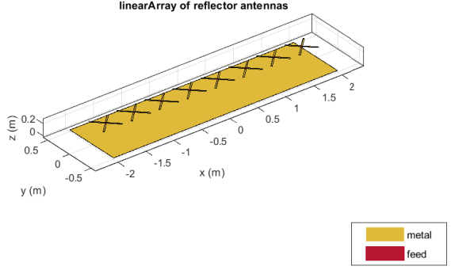
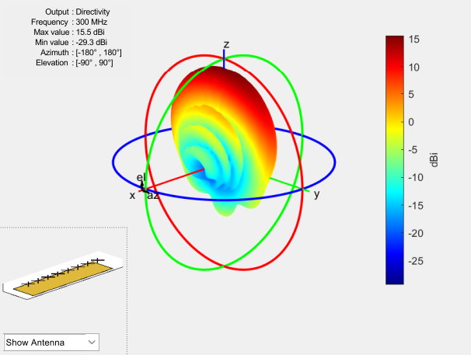
کنجکاوی

Slide 21
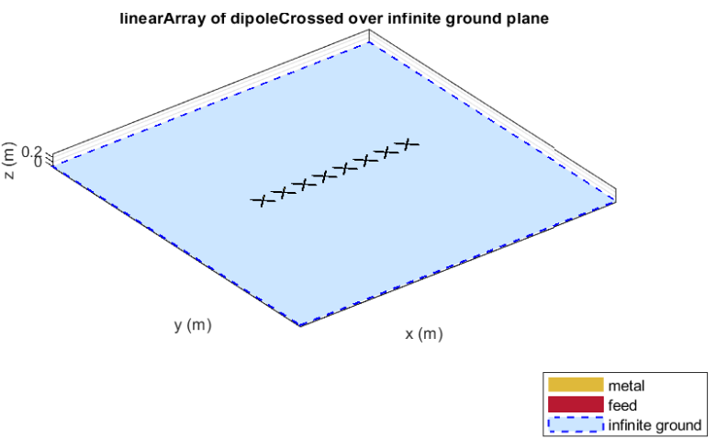
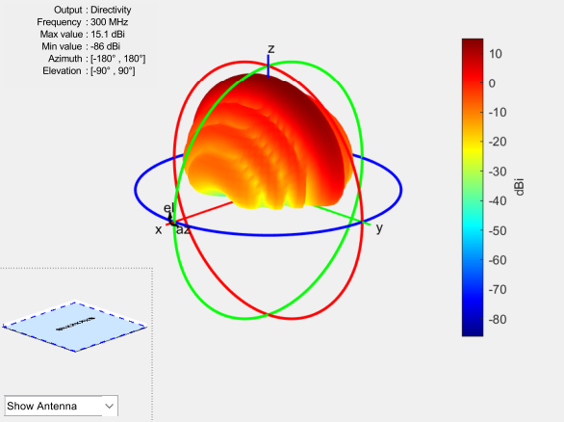
کنجکاوی

Slide 22
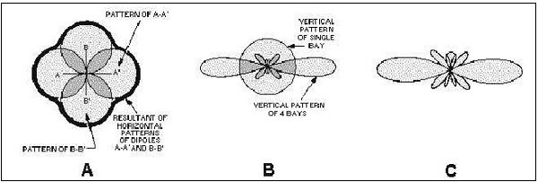
مقایسه شبیه‌سازی با مراجع

Slide 23
از توجه شما سپاسگزارم

